Slide 1










LAPORAN PRAKTIKUM TEXT MAINING
Text Clustering
Dosen Pengampu : Tita Karlita S.Kom., M.Kom.
Bayu Kurniawan / 3322600019

Slide 2

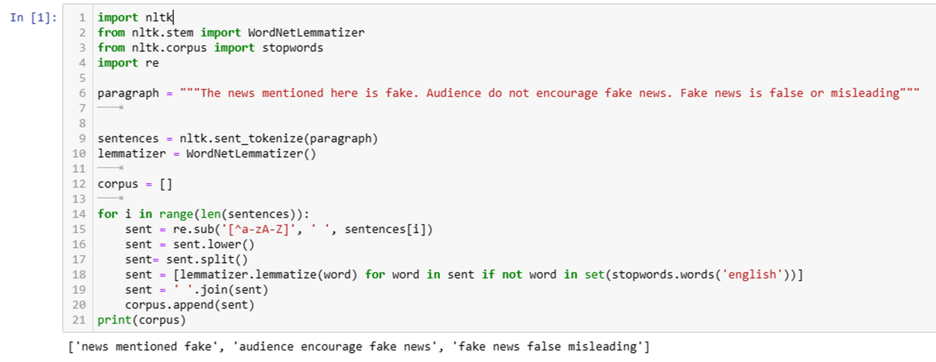



-ASSIGNMENT 1 Bag Of Words (BOW)-
Step 1 : Mentokenisasi data, menghilangkan stop words dan melakukan stemming atau lemitasi
Menampilkanhasilpemrosesankalimatdenganmenghilangkan kata yang tidakrelevan, seperti pada kalimatpertamamengilangkan kata “the”, “here”,”is”, kalimatkedua “do”, “not”, dan pada kalimatketiga yang tidak relevanada di kata “is” dan “or”. Kemudian kata kunci yang relevan di ubah menjadi bentuk dasarnya
dengan proses lemitasi untuk mempermudah analisis teks

Slide 3

-ASSIGNMENT 1 Bag Of Words (BOW)-
Step 2: List all unique words
Menampilkan daftar kata-kata unik (unique words) yang merupakan kata-kata yang ditemukan dalam paragraf setelah proses pemrosesan teks, termasuk lemmatisasi dan penghapusan stop words

Slide 4
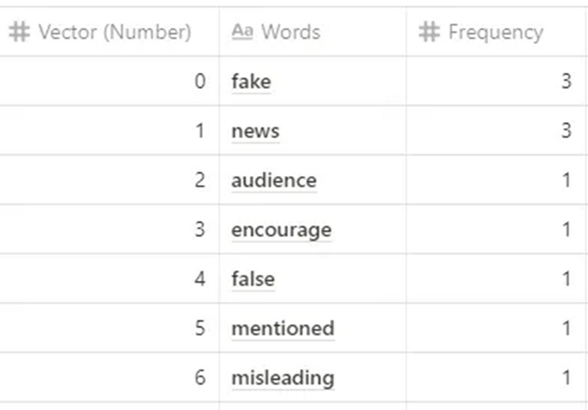
-ASSIGNMENT 1 Bag Of Words (BOW)-
Step 3: Create a dictionary with mapping of words to a number. This should now be sorted on frequency of occurrence in descending order.
Membuat dictionary yang memetakan kata-kata unik dalam teks sebelumnya ke nomor sesuai dengan frekuensi kemunculannya. Kata yang paling sering muncul akan memiliki nomor yang lebih rendah, sedangkan kata yang kurang sering muncul akan memiliki nomor yang lebih tinggi.

Slide 5
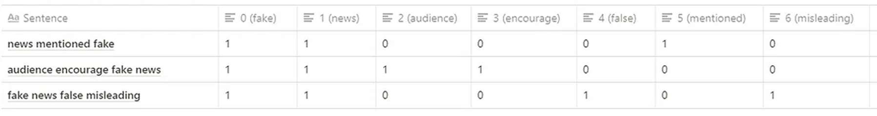
-ASSIGNMENT 1 Bag Of Words (BOW)-
Step 4: Sekarang, membuat sebuah tabel untuk setiap kalimat, untuk setiap kata yang ada pada dictionary, isi dengan angka '1' jika tidak isi dengan '0'.
Membuat tabel yang akan menunjukkan ada atau tidak adanya kata dalam dictionary untuk setiap kalimat dalam teks tersebut. Jika ada kata kunci tersebut dalam kalimat, akan diberikan nilai “1”,
dan jika tidak ada diberi nilai “0”. Step ini digunakan untuk mengidentifikasi kata-kata kunci yang ada dalam setiap kalimat.

Slide 6
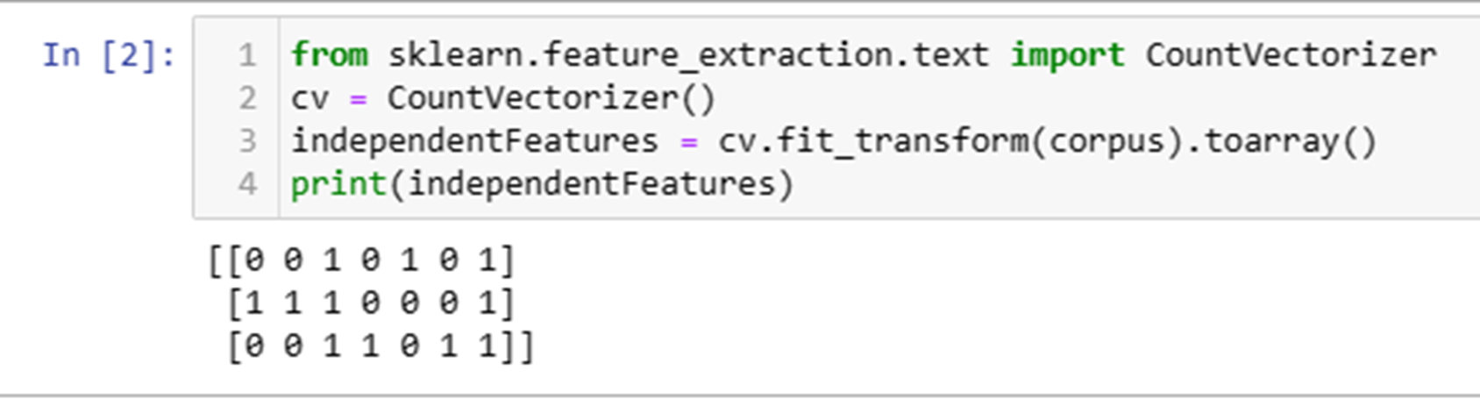
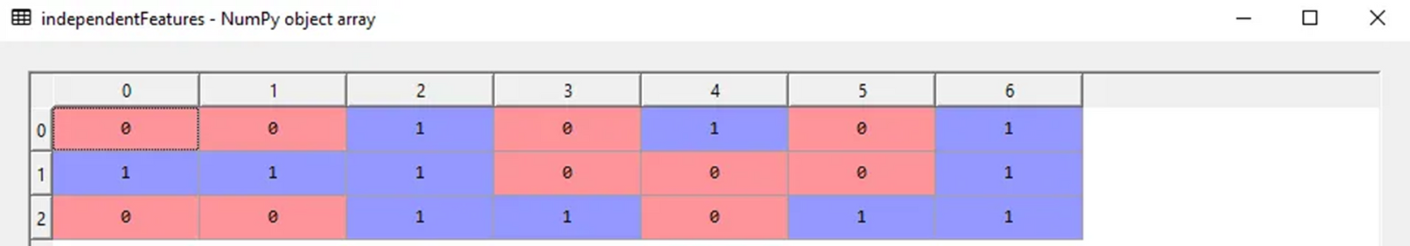
-ASSIGNMENT 1 Bag Of Words (BOW)-
Count Vectorizer
Menampilkan hasil pemrosesan count vectorizer dengan menggunakan library scikit-learn (sklearn), Dari hasil outputnya diketahui menunjukkan matriks dengan representasi 3 kalimat dan 7 kata unik. Misalnya, dalam baris pertama, kata pertama tidak ada bernilai “0”, kata kedua tidak ada bernilai “0”, kata ketiga ada bernilai “1”, dan seterusnya.

Slide 7
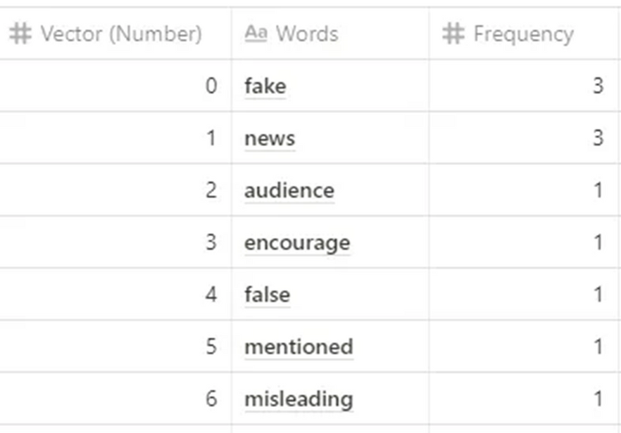
-ASSIGNMENT 1 Term Frequency Inverse Document
Frequency (TF-IDF)-
Step 1: Passing the data through stemming or lemmatization. Take all the unique words, and sort based on frequency of occurrence. These are steps 1,2,3 we have observed in Bag of words (BOW)
Melalui cara pemrosesan kata sebelumnya seperti stemming dan lemmatization, maka bisa mendapatkan kata unik, caranya dengan menghilangkan imbuhan atau mengembalikan kata ke bentuk dasarnya, dan dibuatlah dictionary seperti gambar diatas, pada step ini sama seperti pada konsep sebelumnya atau BOW

Slide 8
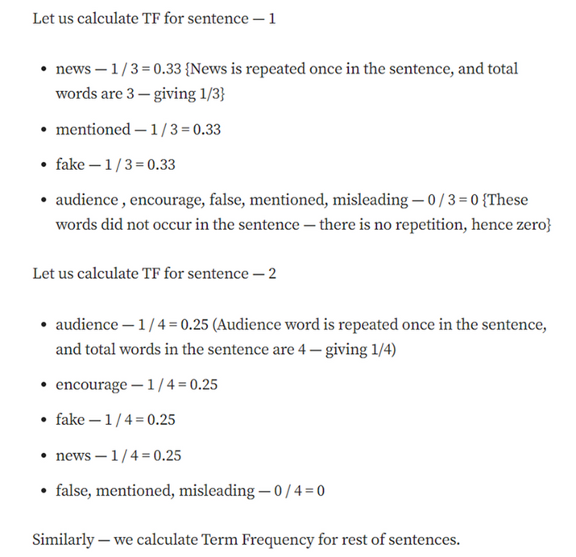
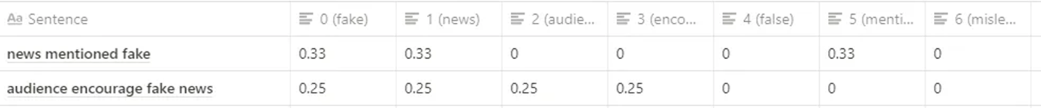
-ASSIGNMENT 1 Term Frequency Inverse Document
Frequency (TF-IDF)-
Step 2: Calculate Term Frequency
TF mengukur seberapa sering kata tertentu muncul dalam sebuah kalimat
Untuk kalimat pertama, "news," "mentioned," dan "fake" muncul sekali dalam kalimat yang terdiri dari 3 kata, sehingga TF-nya adalah 1/3 = 0.33.
Untuk kalimat kedua, "audience," "encourage," "fake," dan "news" muncul satu kali dalam kalimat dengan total 4 kata, sehingga TF-nya adalah 1/4 = 0.25.
Untuk kata-kata seperti "audience," "encourage," "false," "mentioned," dan "misleading," , tidak muncul dalam kalimat pertama dan kedua, jadi TF-nya adalah 0.

Slide 9
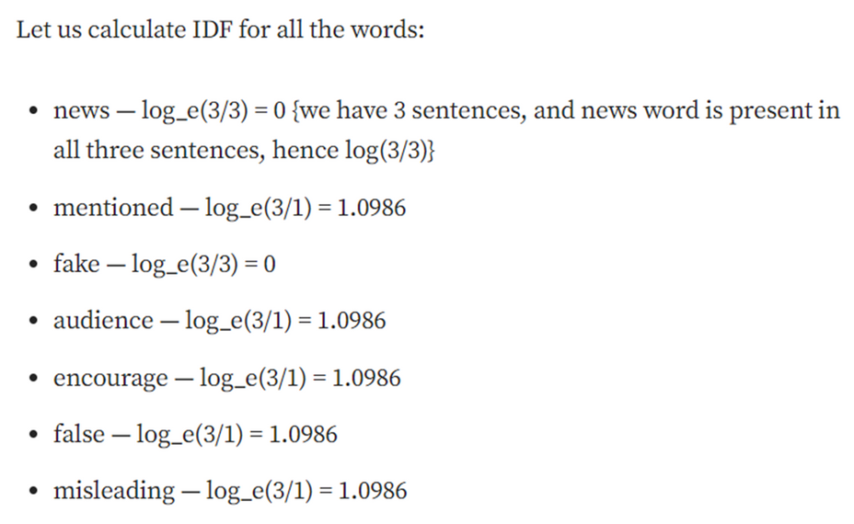
-ASSIGNMENT 1 Term Frequency Inverse Document
Frequency (TF-IDF)-
IDF digunakan untuk mengukur seberapa penting suatu kata dalam sebuah dokumen atau sebagainya.
Kata "news" memiliki IDF 0. karena kata "news" muncul dalam semua kalimat, sehingga log(3/3) = log(1) = 0.
Kata "mentioned" memiliki IDF sekitar 1.0986. karena kata "mentioned" muncul satu dari tiga kalimat, sehingga log(3/1) = log(3) = 1.0986.
Kata-kata "fake," "audience," "encourage," "false," dan "misleading" juga memiliki IDF sekitar 1.0986. karena semua kata tersebut muncul dalam satu dari tiga kalimat.
Step 3: Calculate IDF
Jadi dari kesimpulan yang dihasilkan adalah kata-kata yang muncul dalam lebih sedikit kalimat akan memiliki nilai IDF yang lebih tinggi, menunjukkan bahwa kata-kata tersebut lebih penting dalam teks. Sebaliknya, kata-kata yang muncul dalam banyak kalimat akan memiliki nilai IDF yang lebih rendah, menunjukkan bahwa kata-kata tersebut lebih umum dan kurang penting dalam teks tersebut.

Slide 10
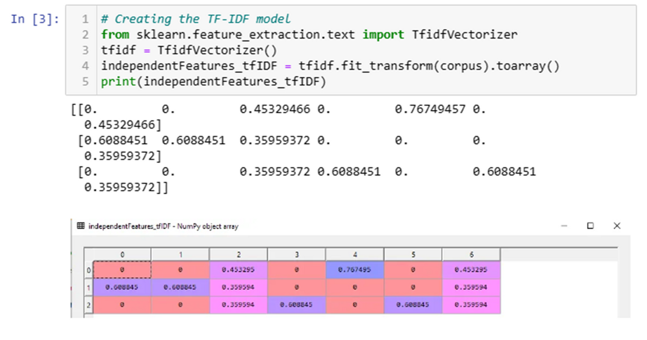
-ASSIGNMENT 1 Term Frequency Inverse Document
Frequency (TF-IDF)-
Step 4: Menghitung vektor dokumen dengan mengalikan nilai TF (Term Frequency) dan IDF (Inverse Document Frequency), menggunakan modul Tf idf Vectorizer dari scikit-learn.
Menunjukkan bobot TF-IDF untuk setiap kata dalam setiap kalimat, dan dapat diambil Kesimpulan dari output ini adalah bahwa TF-IDF memberikan bobot yang lebih tinggi untuk kata-kata yang unik dalam teks dan sebaliknya

Slide 11
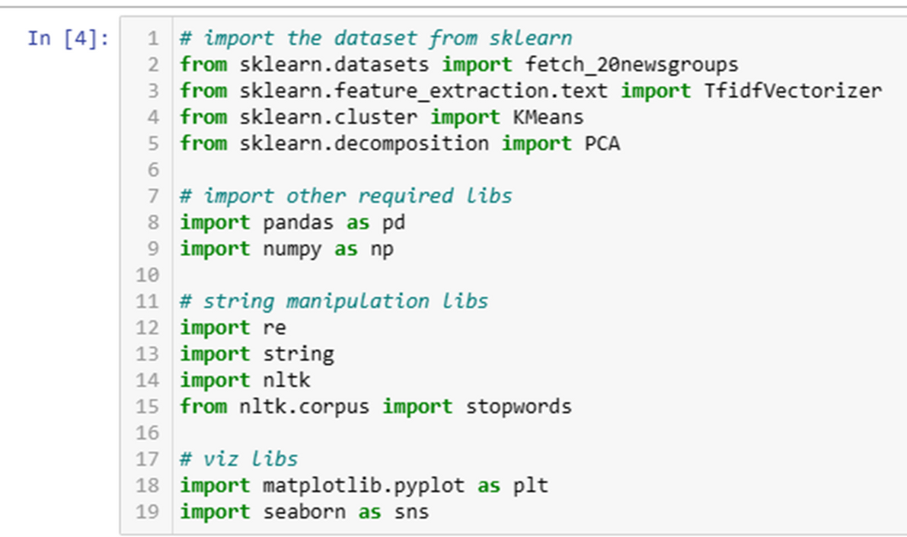
-ASSIGNMENT 1 Term Frequency Inverse Document
Frequency (TF-IDF)-
Our Dataset
Memanggil beberapa library untuk menjalankan program dan untuk menampilkan visualisasinya

Slide 12
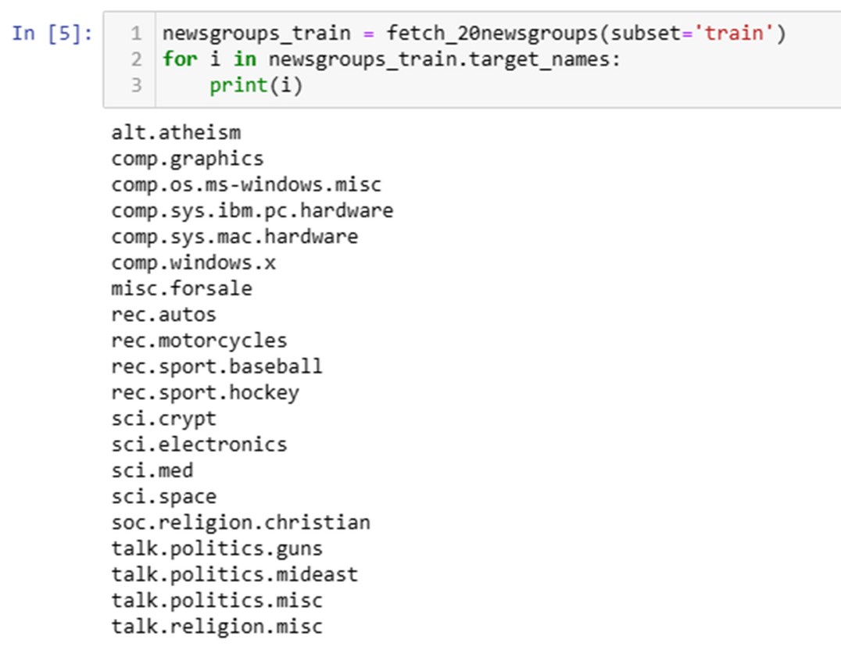
-ASSIGNMENT 1 Term Frequency Inverse Document
Frequency (TF-IDF)-
Our Dataset
Menampilkan nama-nama kategori atau newsgroups yang ada dalam subset 'train' dari dataset "20 Newsgroups" dan menampilkan 20 topik yang berbeda, seperti politik, olahraga, science, dan lain-lain.

Slide 13
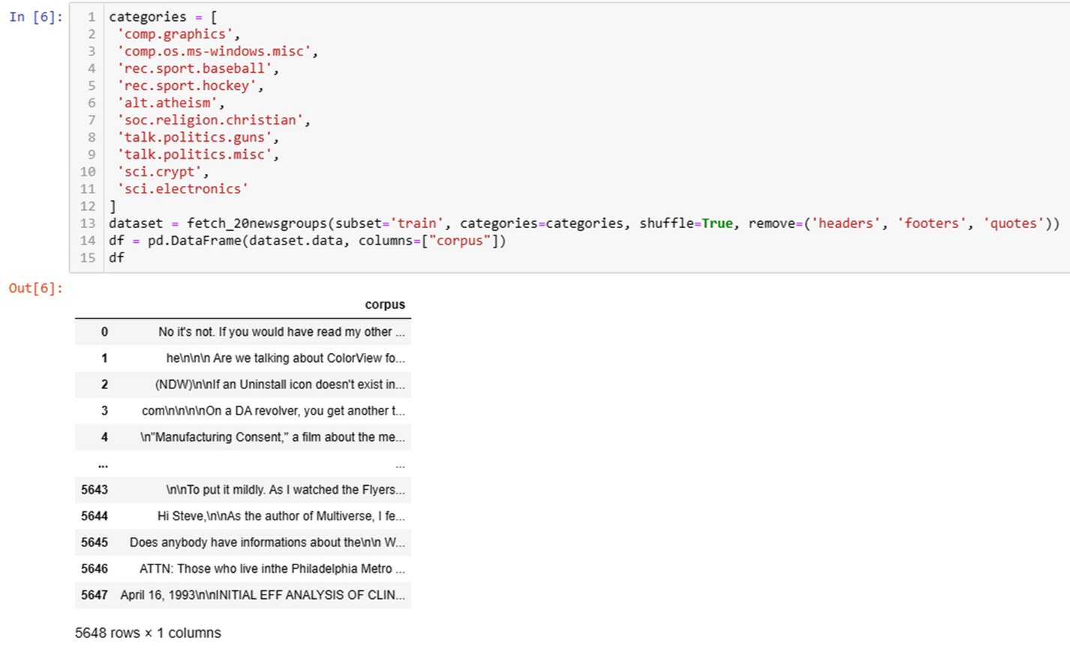
-ASSIGNMENT 1 Term Frequency Inverse Document
Frequency (TF-IDF)-
Our Dataset
Menampilkan Data Frame 'df' akan berisi teks corpus dari kategori-kategori yang telah ditentukan, Data Frame ini akan memberikan akses mudah untuk menganalisis teks dalam dataset "20 Newsgroups".

Slide 14
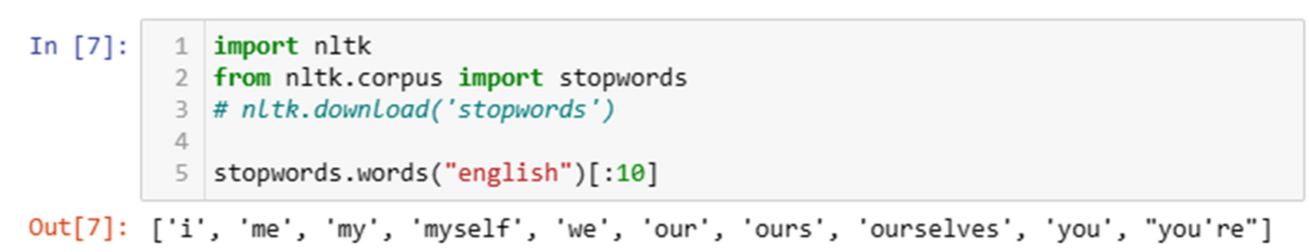
-ASSIGNMENT 1 Term Frequency Inverse Document
Frequency (TF-IDF)-
Preprocessing
Menampilkan 10 kata pertama dari daftar stop words dalam bahasa Inggris yang disediakan oleh NLTK. Daftar ini berisi kata-kata seperti "i," "me," "my," "we," dan lain-lain yang umumnya dianggap tidak memiliki makna penting dan sering dihapus saat melakukan analisis teks.

Slide 15
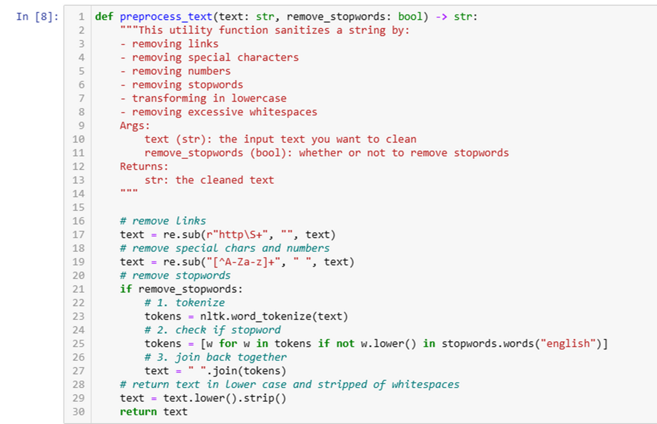
-ASSIGNMENT 1 Term Frequency Inverse Document
Frequency (TF-IDF)-
Our Dataset
Fungsi ini berguna dalam pemrosesan teks untuk membersihkan sesuatu yang kurang relevan seperti tautan, karakter khusus, dan stop words, serta mengubah teks menjadi format yang konsisten untuk analisis lebih lanjut.

Slide 16
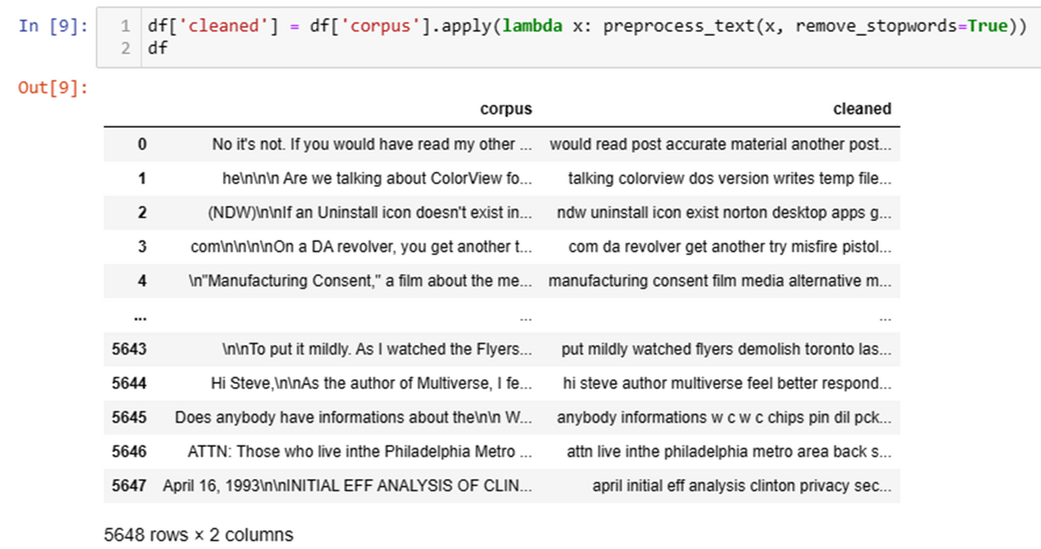
-ASSIGNMENT 1 Term Frequency Inverse Document
Frequency (TF-IDF)-
Preprocessing
Menampilkan hasil dari step sebelumnya termasuk penghapusan stop word juga, yaitu menampilkan 2 kolom yaitu corpus dan cleaned. kolom cleaned berisi teks yang lebih siap
untuk analisis teks lebih lanjut.

Slide 17
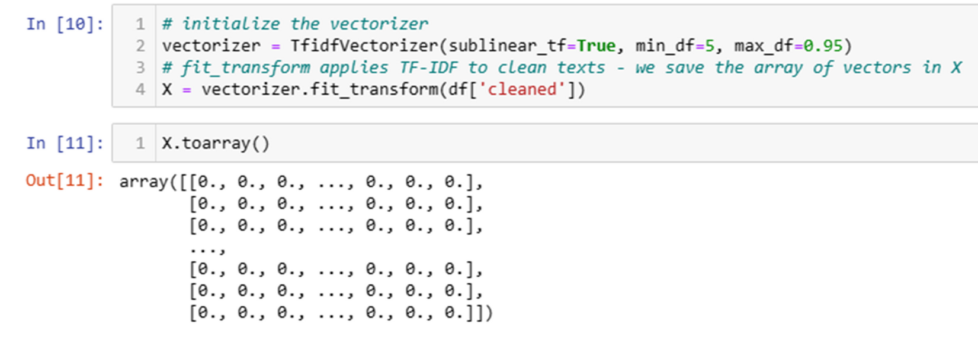
-ASSIGNMENT 1 Term Frequency Inverse Document
Frequency (TF-IDF)-
TF-IDF Vectorization
Menampilkan matriks array yang menghasilkan vektor TF-IDF dari teks. Setiap baris dalam matriks ini mewakili satu dokumen dari dataset. Nilai dalam hasil output tersebut menunjukkan bobot TF-IDF dari setiap kata dalam setiap dokumen.

Slide 18
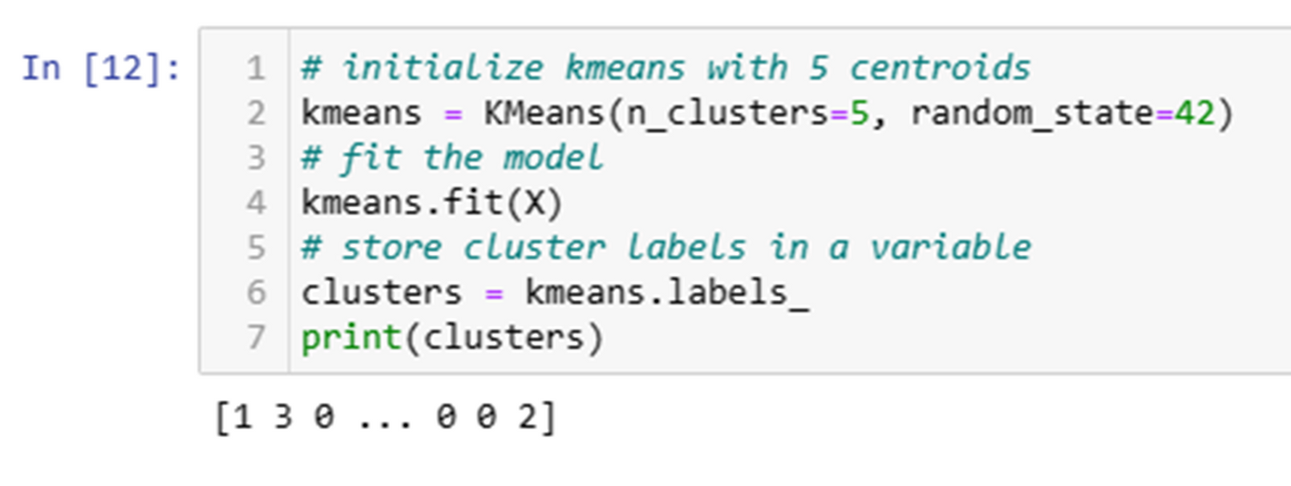
-ASSIGNMENT 1 Term Frequency Inverse Document
Frequency (TF-IDF)-
Implementation of KMeans
Menghasilkan array yang berisi label cluster untuk setiap dokumen dalam dataset. Masing-masing dokumen diberi label cluster tertentu, yang menunjukkan dokumen tersebut termasuk dalam cluster yang mana berdasarkan karakteristiknya dalam representasi vektor TF-IDF.

Slide 19
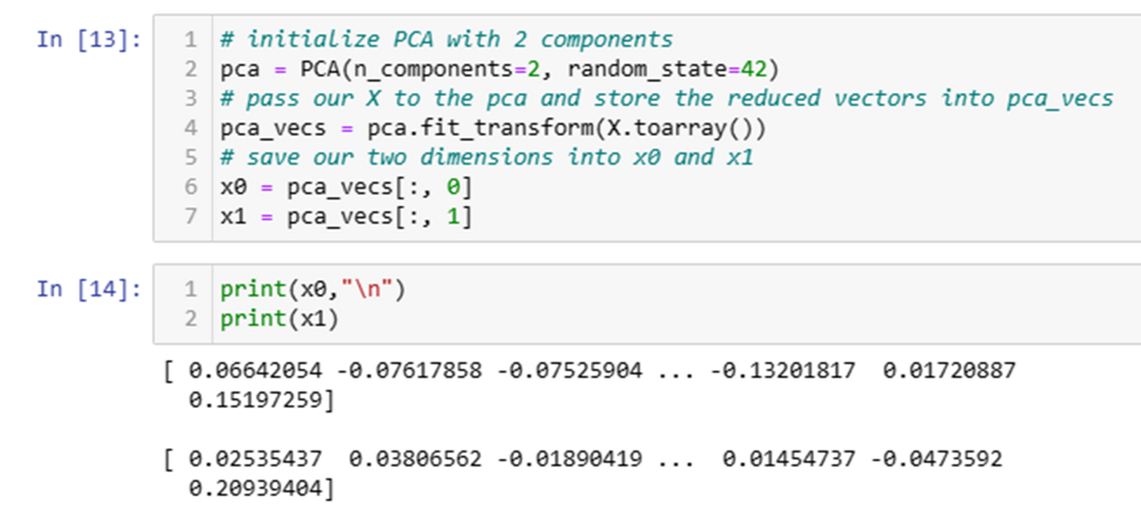
-ASSIGNMENT 1 Term Frequency Inverse Document
Frequency (TF-IDF)-
Dimensional Reduction and Visualization
PCA digunakan untuk mengurangi dimensi dari matriks vektor TF-IDF sebelumnya X menjadi dua dimensi., dan hasil outputnya berupa array yang berisiproyeksidokumen-dokumen yang telah dikurangi dimensinya menggunakan PCA.

Slide 20
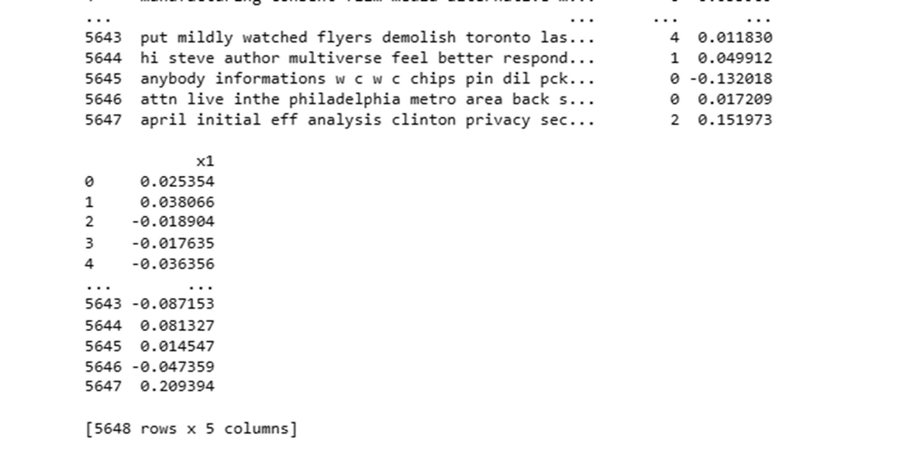
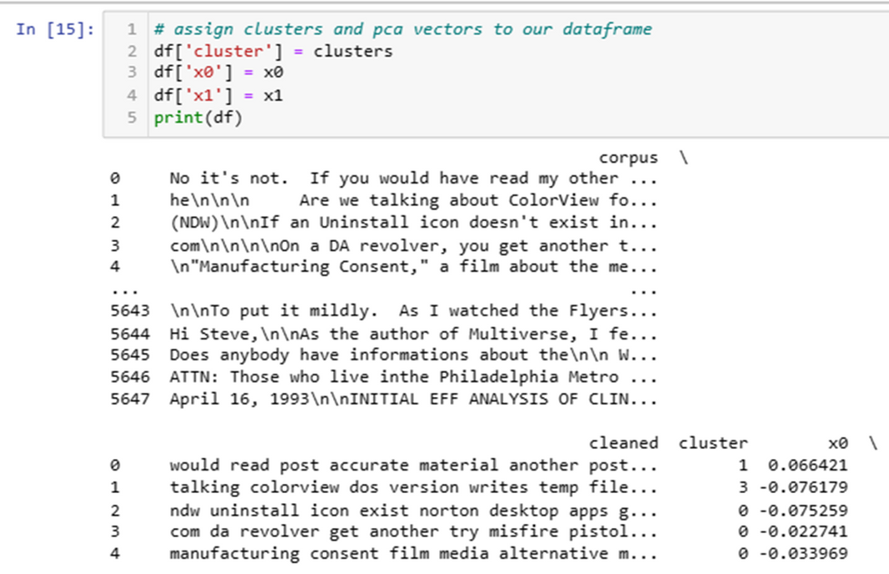
-ASSIGNMENT 1 Term Frequency Inverse Document
Frequency (TF-IDF)-
Dimensional Reduction and Visualization
Hasil output adalah akan menampilkan tambahan informasi ke dalam Data Frame, yaitu 'cluster' yang berisi label cluster yang berasal dari algoritma K-Means, kemudian ‘x0' yang berisi hasil representasi dua dimensi setelah PCA yang pertama, dan yang terakhir 'x1' yang berisi representasi dua dimensi setelah PCA yang kedua.

Slide 21
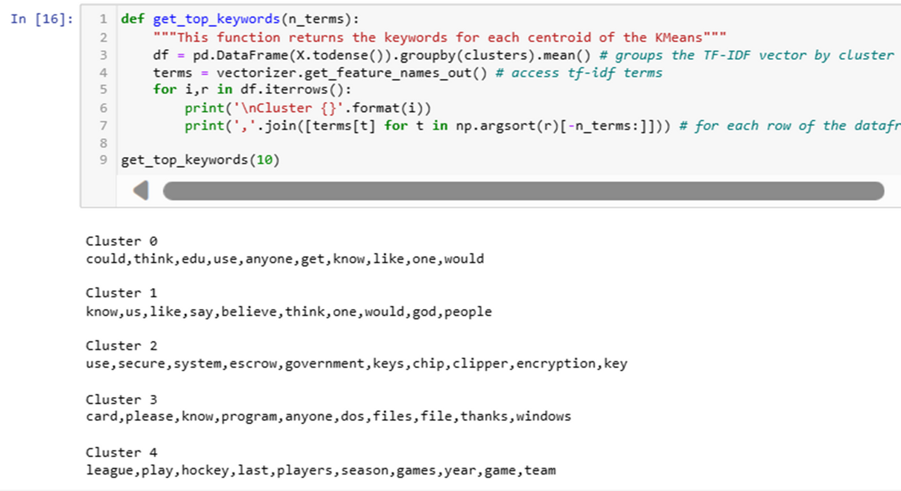
-ASSIGNMENT 1 Term Frequency Inverse Document
Frequency (TF-IDF)-
Dimensional Reduction and Visualization
Menampilkan kata kunci untuk setiap clusternya dari masing-masing sentroid dalam algoritma K-Means yang telah digunakan sebelumnya

Slide 22
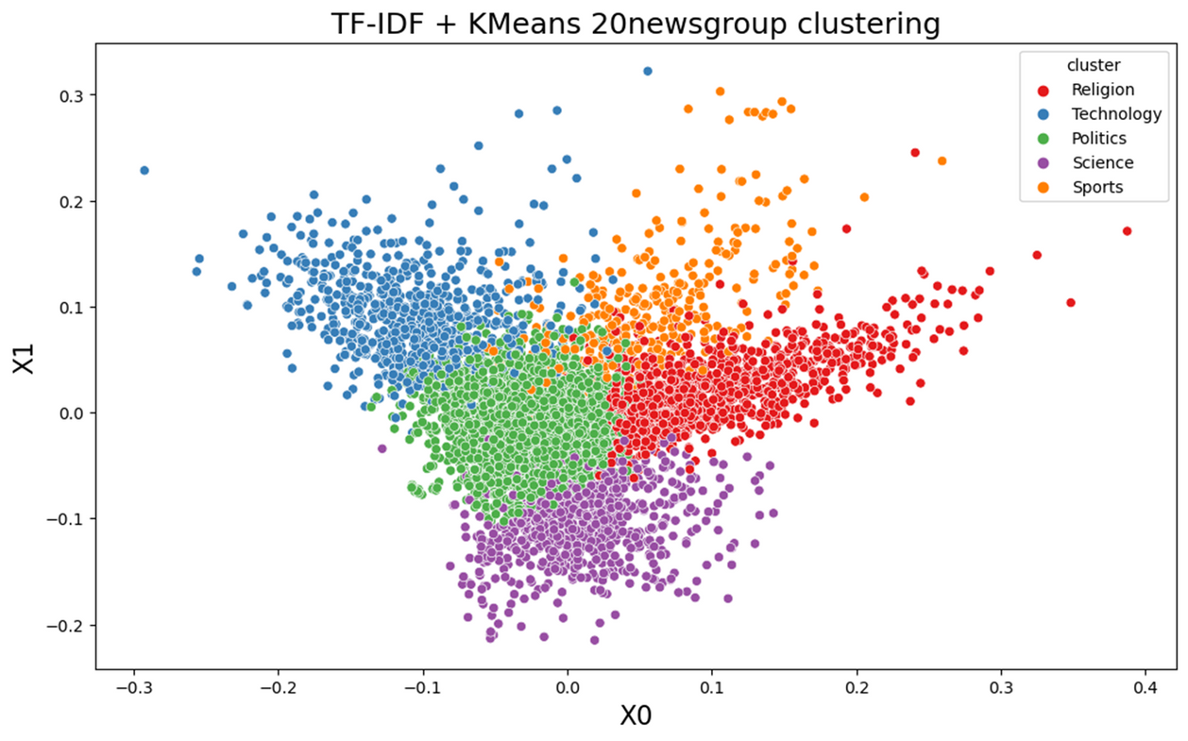
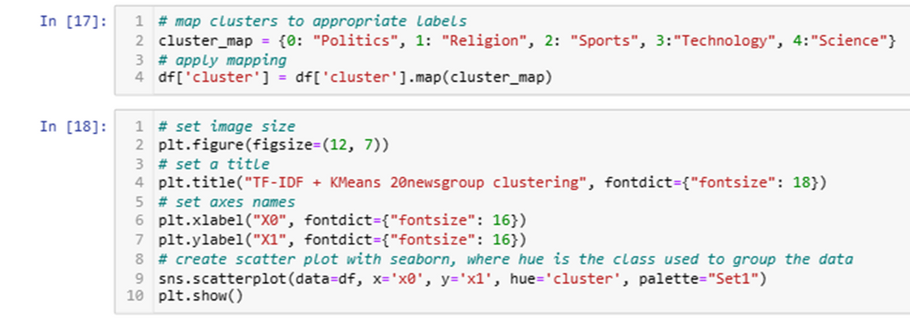
-ASSIGNMENT 1 Term Frequency Inverse Document
Frequency (TF-IDF)-
Dimensional Reduction and Visualization
Menampilkan visualisasi hasil Clustering yang menampilkan 5 topik yang di pilih sebelumnya, dalam sebuah Mapping, hasil clusteringnya cenderung banyak yg bergerombol di nilai dengan range -0,2 sampai 0,2

Slide 23
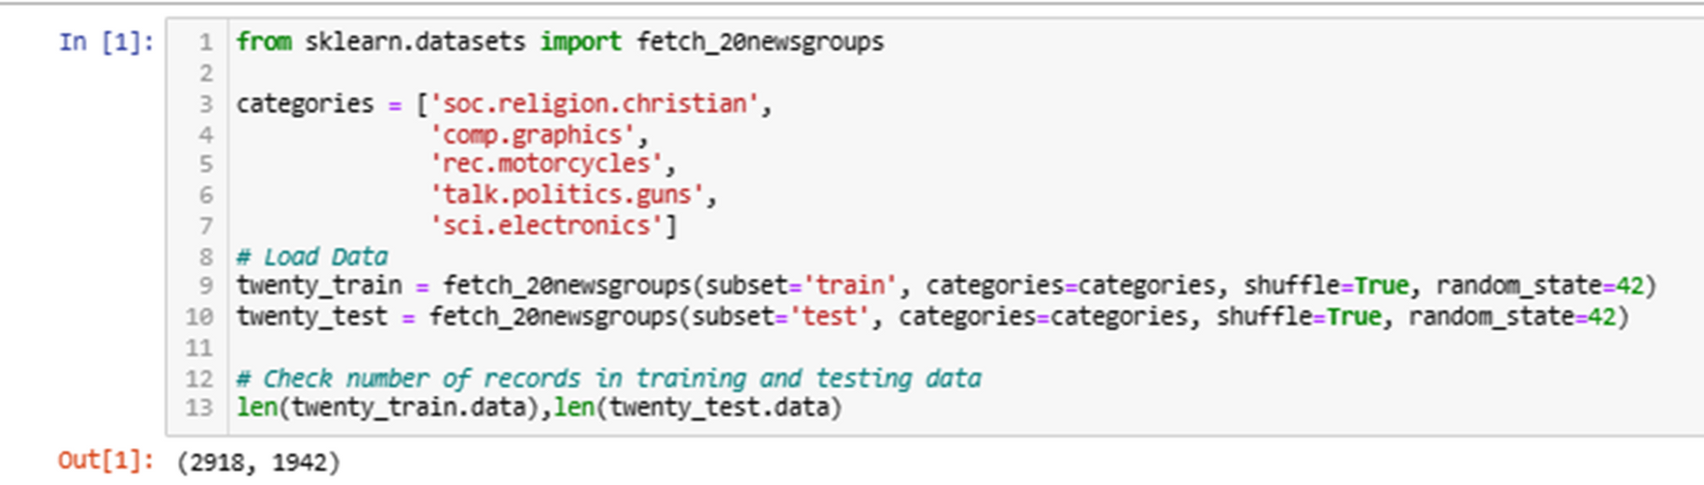
-ASSIGNMENT 2-
Perform clustering on the News dataset
Hasil outputnya adalah jumlah dokumen dalam dataset "train" dan "test" untuk kategori-kategori yang telah dipilih. Jadi memiliki 2.918 dokumen dalam dataset pelatihan (training) dan 1.942 dokumen dalam dataset pengujian (testing) yang relevan

Slide 24
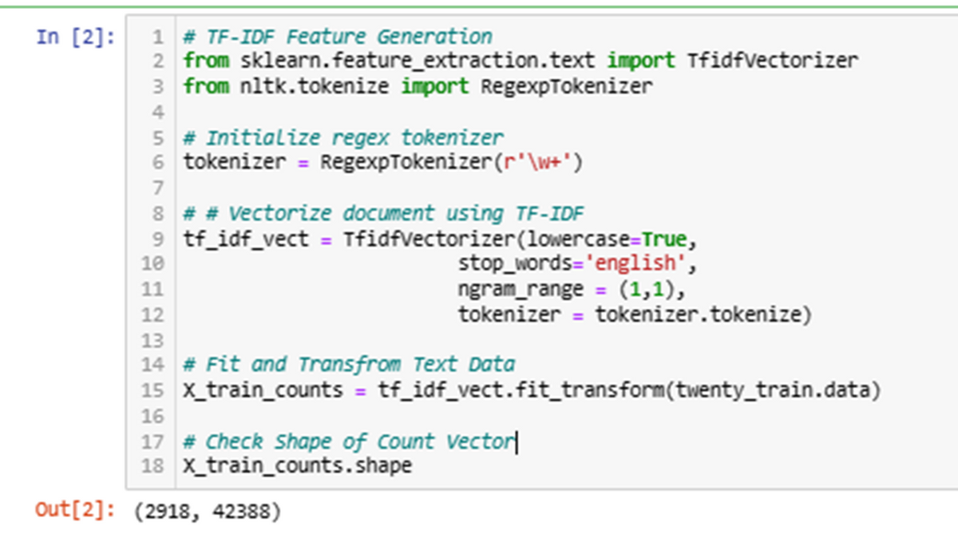
-ASSIGNMENT 2-
Perform clustering on the News dataset
Dengan melakukan vectorization menggunakan TF-IDF, didapatkan hasil yang memiliki dimensi (shape) 2918 baris dan 42.388 kolom atau dengan kata lain terdapat 2918 dokumen dalam dataset "twenty_train" dan masing-masing dokumen memiliki 42.388 kata

Slide 25
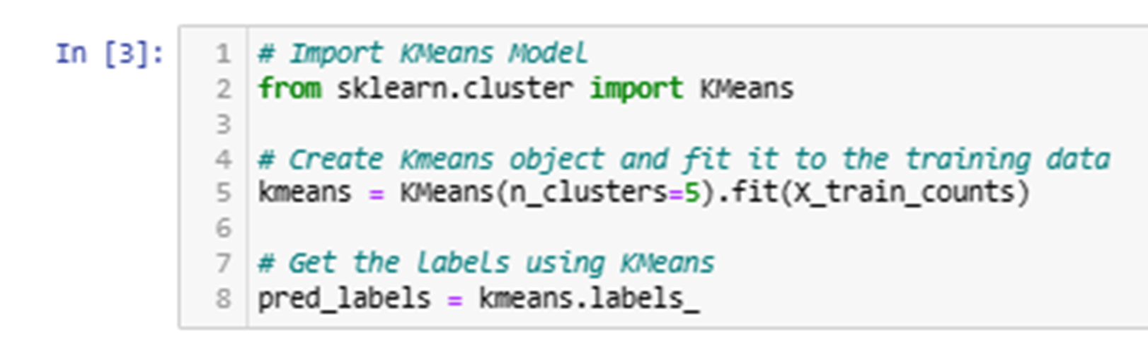
-ASSIGNMENT 2-
Perform clustering on the News dataset
code tersebut melakukan pengelompokan dokumen atau clustering menggunakan model K-Means untuk setiap dokumen dalam dataset "twenty_train". kemudian Anda mengambil label cluster untuk setiap dokumen dengan pred_labels.

Slide 26
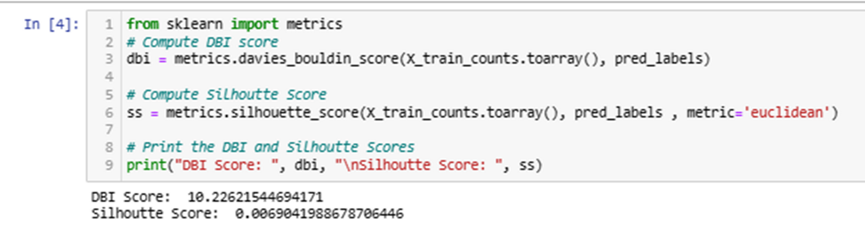
-ASSIGNMENT 2-
Evaluate Clustering Performance
Menampilkan 2 score, yaitu DBI yang merupakan metrik evaluasi yang digunakan untuk mengukur seberapa baik cluster-cluster dan hasilnya adalah 10.226 dan juga Silhouette Score adalah metrik evaluasi yang mengukur sejauh mana setiap dokumen dalam kelompok serupa dengan anggota lain yang didapatkan hasil 0,0069

Slide 27
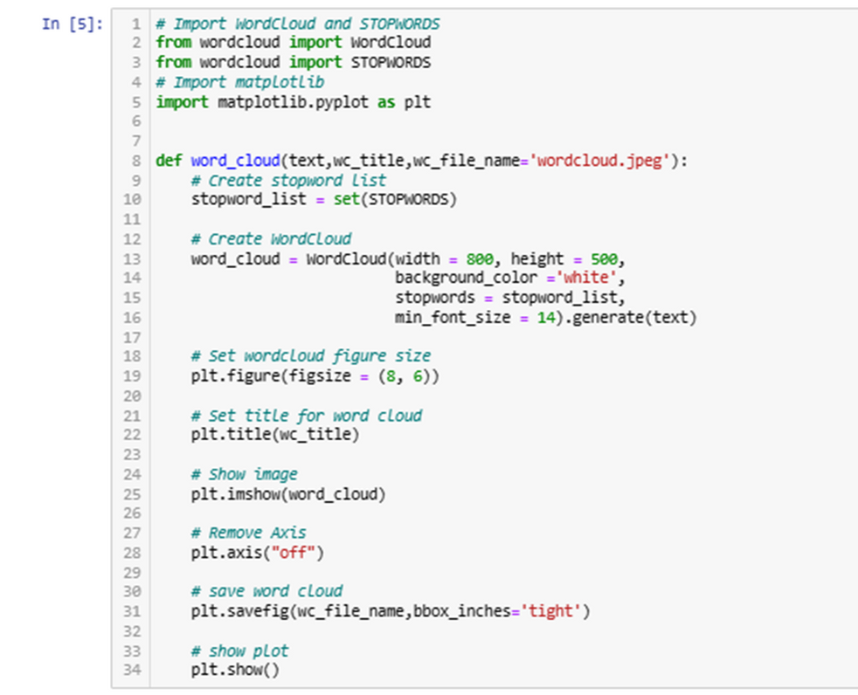
-ASSIGNMENT 2-
Evaluate Clustering Performance using Word Cloud
Code ini digunakan untuk mengatur visualisasi teks yang berupa frekuensi kata dalam teks tersebut, di mana kata-kata yang muncul lebih sering akan lebih besar dalam Word Cloud.

Slide 28
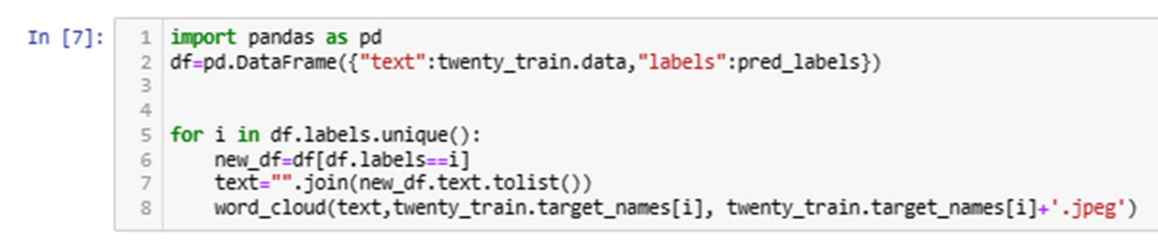
-ASSIGNMENT 2-
Evaluate Clustering Performance using Word Cloud
Menampilkan hasil visualisasi yang sudah diprogram sebelumnya atau menggunakan Data Frame yang berisi teks dari dataset "twenty_train" yang dipilih dan label cluster yang telah dihasilkan sebelumnya. Hasilnya akan berupa setiap dokumen dan akan menampilkan nama dari setiap Dokumen tersebut dalam visualisasinya

Slide 29
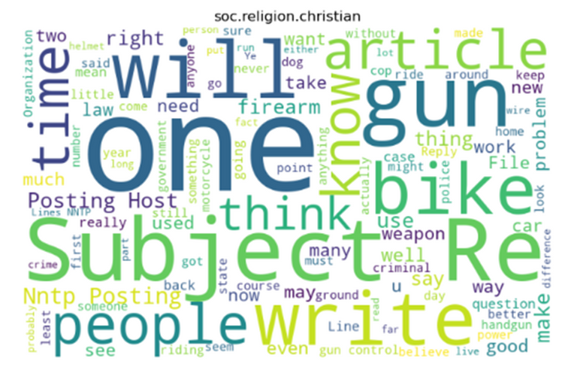
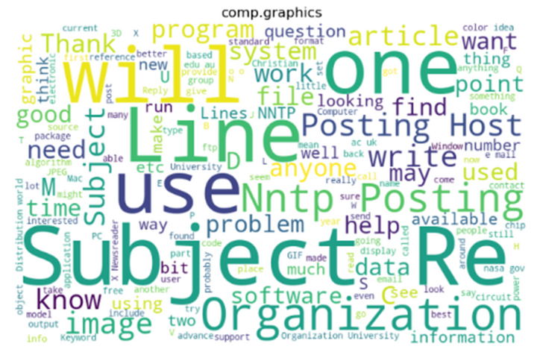
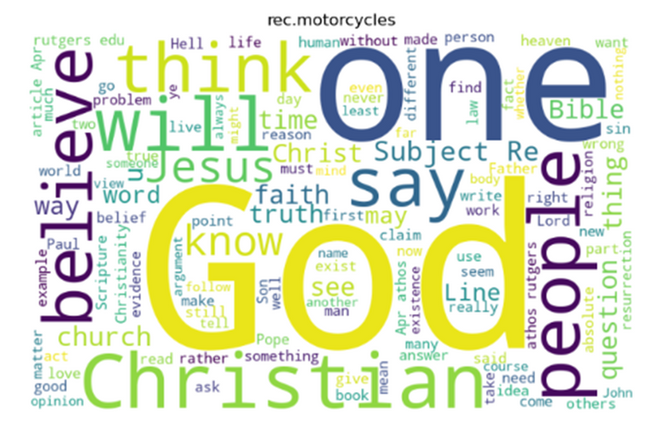
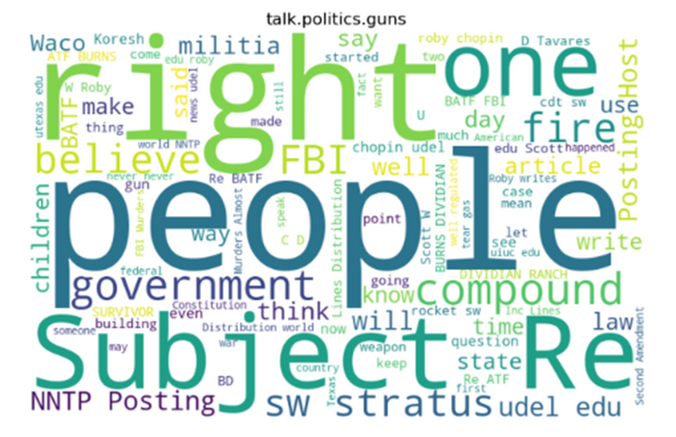
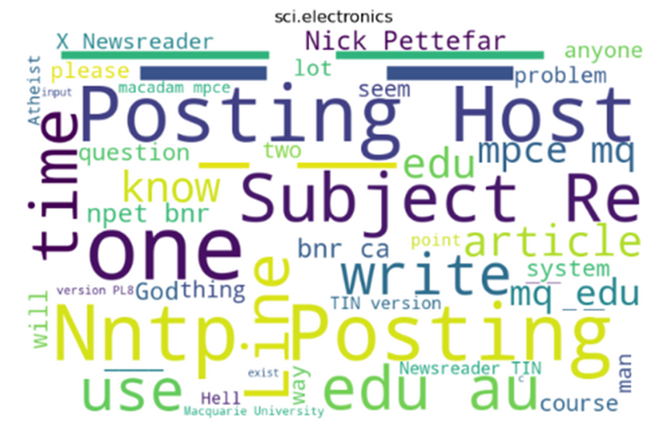
-ASSIGNMENT 2-
Evaluate Clustering Performance using Word Cloud

